Slide 1






사용자 맞춤
금융상품 추천 AI 시스템
기업맞춤형 AI-X융복합 인재 양성 교육
심재성 김영신 박광수 정서희

Slide 2





PRESENTATION
CODEDOC
CONTENTS
프로젝트 개요
1
핵심 기능 및 데이터 수집
2
LLM프롬프트 설계
3
모델링/AI구현
4
웹 서비스 구현
5
결론
6

Slide 3




PRESENTATION
CODEDOC
01
프로젝트 개요
Part1
주제선정 및 배경
Part 2
업무분장
Part 3
일정 및 개발환경

Slide 4





PRESENTATION
Part1-1
01
주제선정 및 배경
금융 서비스의 디지털 전환 가속화
획일적 추천 서비스
통합 서비스 필요성
코로나19이후 비대면
금융 서비스 수요 급증
개인의 경제적 행동 패턴을 고려한 맞춤형 조언 부족
학습과 상담을 하나의 플랫폼에서 제공

Slide 5
PRESENTATION
Part1-2
01
프로젝트 목표
개인 맞춤형 AI금융 상담 플랫폼 구축을 통한 최적의 금융상품 추천 및 금융정보 서비스 제공

Slide 6

Part2-1
02
업무분장
심재성 | 김영신 | 박광수 | 정서희
업무총괄(조장)
일정관리
작업일지 관리
PPT제작
데이터수집&정제
데이터수집&정제
데이터수집&정제
데이터수집&시각화
LLM
LLM
LLM
LLM
모델링
모델링
모델링
모델링
웹구현
웹구현
웹구현
웹구현

Slide 7
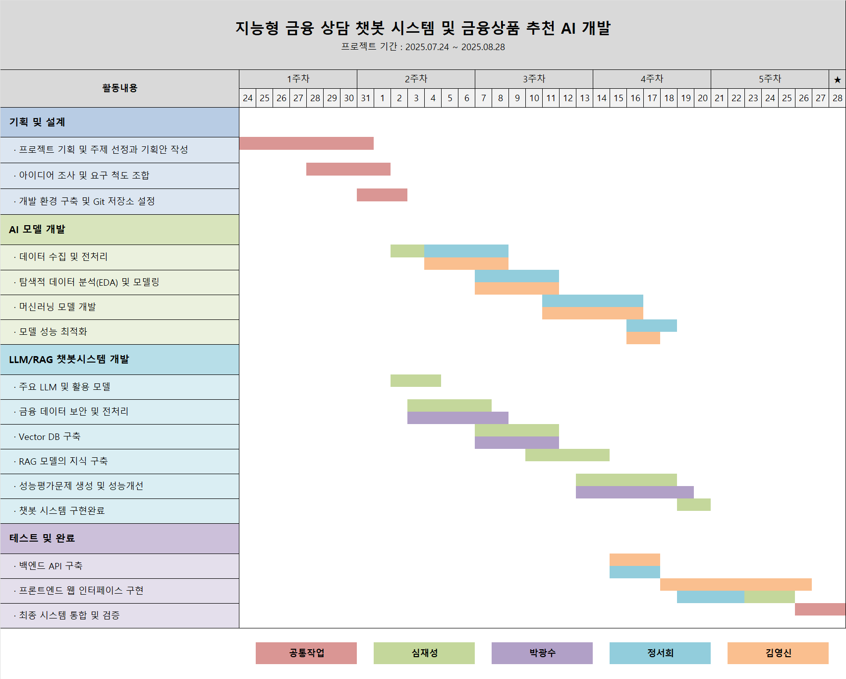
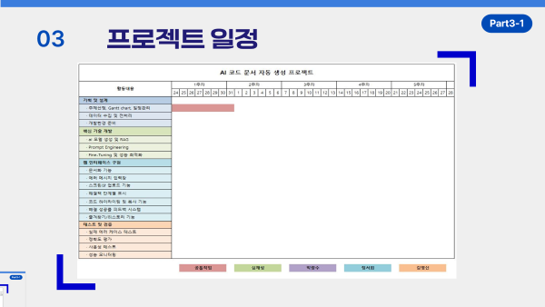
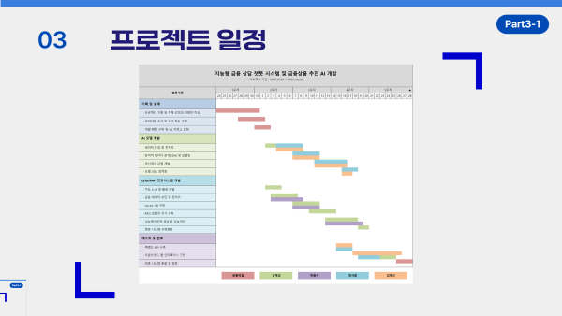
프로젝트 일정
Part3-1
03

Slide 8
Part3-2
개발환경
04
프론트엔드
백엔드
AI/모델링
LLM
OpenAI GPT gpt-5-nano
언어
Python 3.10.9
마크업
HTML5
벡터DB
Pinecone
프레임워크
Django5.2.5
스타일링
CSS3
임베딩
Upstage Solar
DB
SQLite 3.13.1
스크립트
RAG
LangChain 0.3.27
JacaScript
가상환경
venv
ML
LightGBM

Slide 9
PRESENTATION
CODEDOC
02
핵심 기능 및 데이터 수집
Part1
핵심 기능
Part2
부가 기능
Part3
데이터베이스 설계

Slide 10




PRESENTATION
Part1-1
01
핵심 기능 1 :
AI기반 챗봇 서비스
기술 스택
Pinecone : 벡터 데이터베이스
Upstage Embeddings : 텍스트 임베딩
OpenAI GPT : 언어 모델
LangChain : RAG 파이프라인 구축
주요 기능
실시간 스트리밍 응답
금융 관련 질문 분류 및 검증
사용자 위험성향 자동 분석 및 업데이트

Slide 11

PRESENTATION
Part1-2
01
핵심 기능 2 :
금융 상품 추천 시스템
기술 스택
LightGBM : 머신러닝 모델
pandas, numpy :데이터 처리
다중 레이블 분류, 가중치 점수 계산
주요 기능
사용자 프로필 기반 맞춤 추천
AI대화 + ML분석을 통한 개인 맞춤 추천

Slide 12
PRESENTATION
Part2-1
부가 기능
02
사용자 프로필
관리
금융뉴스
자동 수집
고객지원
시스템
회원가입 : 교육수준, 연령대, 성별, 결혼상태, 저축습관, 직업분류 입력
금융위험태도 : 챗봇 대화를 통해 자동 업데이트
실시간 뉴스 크롤링 : 네이버 뉴스 API
자동 분류 시스템 :
11개 카테고리
공지사항 관리 :
Admin페이지
서비스 가이드

Slide 13










PRESENTATION
Part3-1
03
데이터 확보 및 정의
1
AI 챗봇 데이터
금융 관련 법령 및 시행령
2
금융상품 데이터
금융감독원 API , 정적 데이터, 사용자 데이터
3
뉴스 데이터
네이버 API(11개 카테고리)

Slide 14
PRESENTATION
CODEDOC
03
LLM프롬프트 설계
Part 1
데이터 활용
Part 2
이미지가 있는 레이아웃

Slide 15
PRESENTATION
Part1-1
01
활용 데이터
110, 673개 텍스트 조각
금융 관련 법령 및 시행령

Slide 16








PRESENTATION
Part1-2
01
데이터 수집 절차
원본 데이터 수집
문서 전처리 및 분할
벡터 임베딩
벡터 DB저장
◦ 수집 범위 : ~법령 폴더의 모든 Word문서
◦ 파일 형식 : .docx
◦ 수집 방식 :
◦ 텍스트 추출 : LangChain
Docx2txtLoader활용
◦ 분할 기준 : 제 00조 정규표현식 매칭
◦ 청크 크기 : 1500자
◦ 임베딩: Upstage Solar-embedding-1-large (1536차원)
◦ 저장소 : Pinecone 벡터 DB
◦ 배치 처리 : API제한 고려하여
30개씩 업로드

Slide 17
PRESENTATION
MIRI COMPANY
04
모델링/AI구현
Part1
데이터 활용
Part2
모델링

Slide 18
PRESENTATION
Part1-1
01
EDA 과정
원본 데이터 수집
타겟변수 설정
결측치, 이상치 확인
변수 중요도 분석
◦ 수집 범위 : ~법령 폴더의 모든 Word문서
◦ 파일 형식 : .docx
◦ 수집 방식 :
◦ 텍스트 추출 : LangChain
Docx2txtLoader활용
◦ 분할 기준 : 제 00조 정규표현식 매칭
◦ 청크 크기 : 1500자
◦ 임베딩: Upstage Solar-embedding-1-large (1536차원)
◦ 저장소 : Pinecone 벡터 DB
◦ 배치 처리 : API제한 고려하여
30개씩 업로드

Slide 19
PRESENTATION
Part1-2
01
활용 데이터
금융감독원 API, 정적 금융 상품 데이터
미국 연준
소비자 금융
조사(SCF)

Slide 20
PRESENTATION
Part1-3
0
추천 상품 JSON 데이터 요약
예금 상품(bank_deposits.json)-금융감독원 API
적금 상품(bank_savings.json)-금융감독원 API
펀드(funds.json)-ChatGPT 정적데이터
주식(stocks.json) -ChatGPT 정적데이터
머니마켓펀드(money_market_funds.json) -ChatGPT 정적데이터
1
2
3
4
5

Slide 21
PRESENTATION
Part1-4
01
타겟변수 설정
-매칭 금융 상품(금융감독원+정적 json데이터) 분류와 연관성이 높은 5개 타겟변수 설정
MMMF
(단기금융상품펀드)
CDS
(양도성예금증서)
STOCKS(주식)
NMMF
(비머니마켓펀드)
RETQLIQ
(퇴직준비금
보유율 :
4.2%
보유율 :
7.8%
보유율 :
20.0%
보유율 :
29.1%
보유율 :
59.1%
클래스 불균형 존재

Slide 22

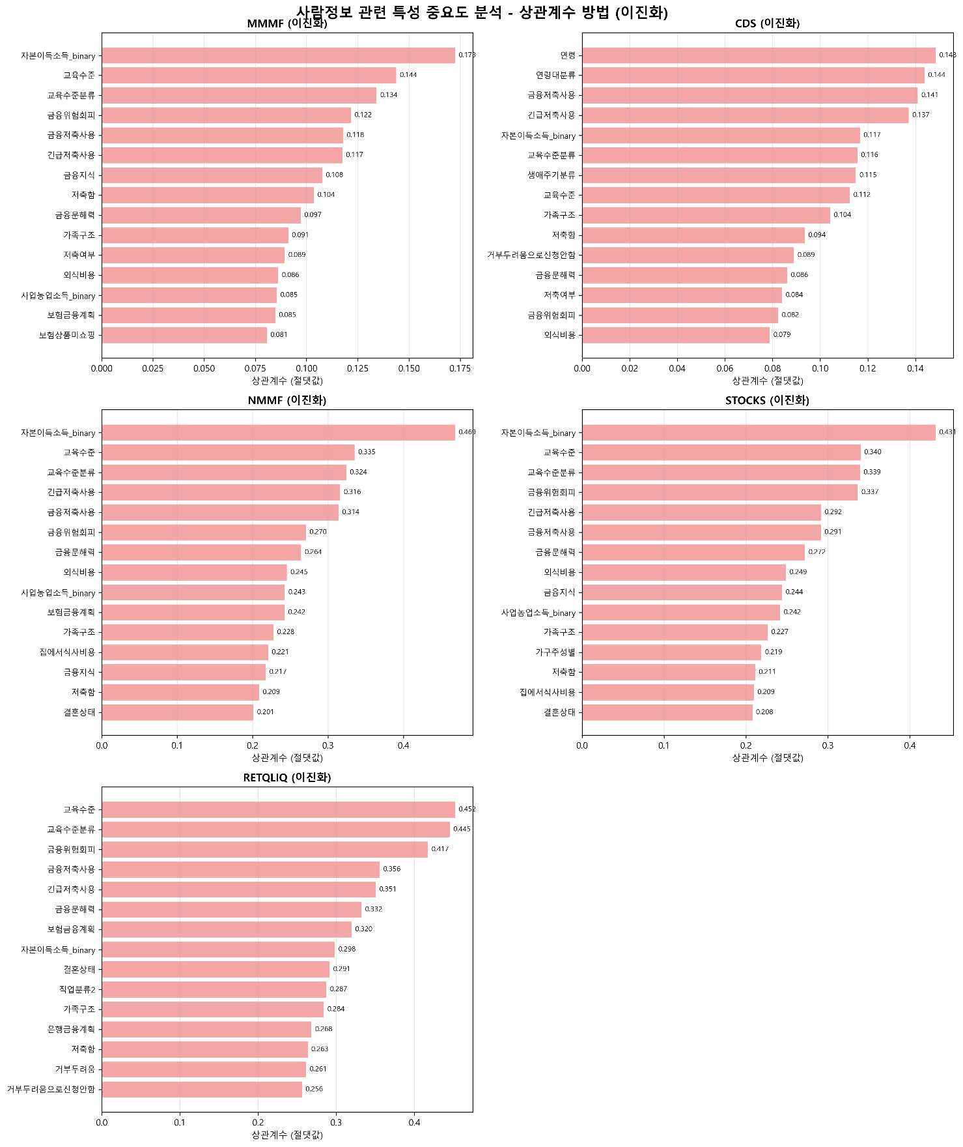
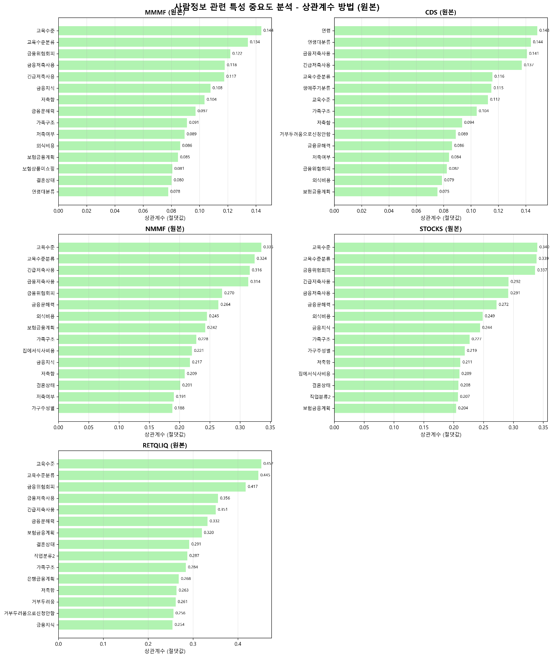
PRESENTATION
Part1-5
특성중요도 분석
01
최종 핵심 변수
경제적/성향 변수(4개) - “돈과 관련된 것들＂
: 급여소득, 저축여부, 금융위험감수, 금융위험회피
사람관련 변수(7개) –
“사람과 관련된 것들＂
: 교육수준분류, 연령대분류, 가구주성별, 결혼상태,자녀수, 직업분류, 연령
이진화
상관계수

Slide 23







PRESENTATION
Part2-1
02
머신러닝 모델
RandomForest
CatBoost
XGBoost
LightGBM
주제에 대한 내용을 간략하게 입력해주세요.
이미지에서 말하고자하는 내용을 알려주세요.
주제에 대한 내용을 간략하게 입력해주세요.
이미지에서 말하고자하는 내용을 알려주세요.
주제에 대한 내용을 간략하게 입력해주세요.
이미지에서 말하고자하는 내용을 알려주세요.
주제에 대한 내용을 간략하게 입력해주세요.
이미지에서 말하고자하는 내용을 알려주세요.

Slide 24
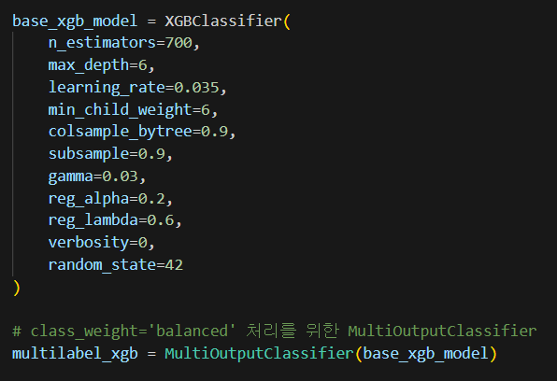
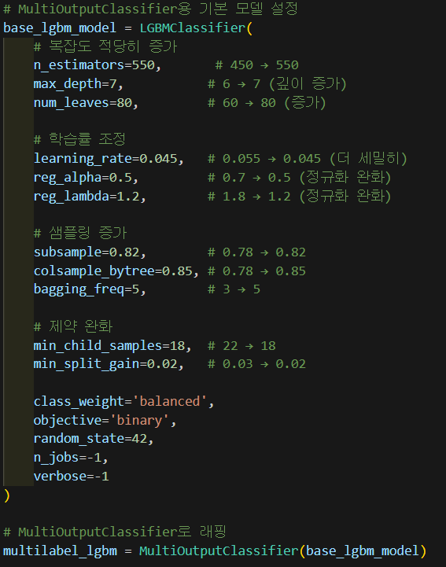
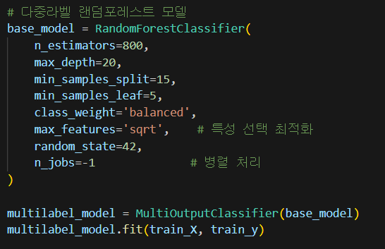
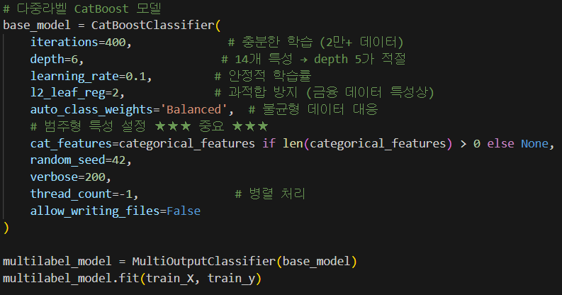
PRESENTATION
Part2-2
4가지 모델 구현
02
-하이퍼파라미터 튜닝으로 클래스 불균형 문제 최소화
XGBoost
RandomForest
CatBoost
LightGBM

Slide 25
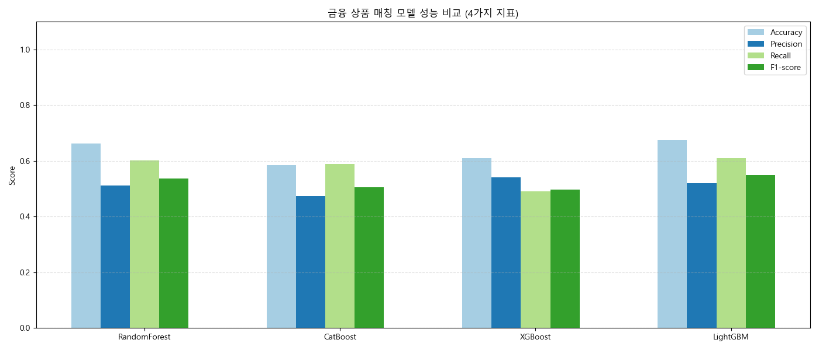
PRESENTATION
Part1-1
모델 비교 및 성능 평가
02
 | Accuracy | Precision | Recall | F1-score
RandomForest | 0.663 | 0.511 | 0.603 | 0.538
CatBoost | 0.585 | 0.474 | 0.589 | 0.506
XGBoost | 0.611 | 0.541 | 0.491 | 0.498
Light GBM | 0.676 | 0.521 | 0.611 | 0.547
LightGBM이 가장 우수

Slide 26
PRESENTATION
Part1-1
02
자동 VS 대화형 추천 처리 파이프라인
-공통 핵심 : LightGBM 머신러닝 모델 + JSON상품 데이터베이스
자동 추천 시스템
Django DB 프로필
룰베이스 분석
LightGBM
JSON매칭
추천 완료
사용자 프로필 조회
Python 조건문으로
선호 카테고리 점수 계산
(펀드+3점, 주식 +2점…)
LightGBM으로
개인화 점수 산출
(최대 100점)
Json파싱으로
상품 데이터 추출
점수 기반 정렬로
상위 3개 추천
챗봇 추천 시스템
자연어 입력
정규식 파싱
LightGBM
JSON매칭
추천 완료
Python 정규식으로 자연어에서
나이/소득/목적 추출
키워드 매칭으로 투자 목적 분류 (펀드, 주식, 적금 등)
LightGBM으로
사용자-상품
매칭 점수 계산
Json파싱으로
상품 데이터 추출
알고리즘 정렬로
상위 6개 추천 +
추천 이유 생성

Slide 27
PRESENTATION
MIRI COMPANY
05
웹 서비스 구현
Part1
시스템 아키텍처
Part2
메인 앱 화면
Part3
앱 시연

Slide 28
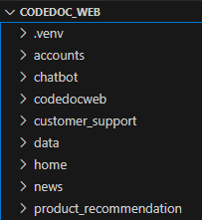
PRESENTATION
Part1-1
메인 앱 구조
01
# 사용자 인증 및 프로필
# AI 챗봇 서비스(RAG기반)
# 고객지원 (공지사항, 서비스 가이드)
# 메인 페이지
# 금융뉴스 크롤링 및 제공
# 금융상품 추천 시스템

Slide 29

PRESENTATION
Part1-1
01
웹 화면 소개 - 메뉴바
5개의 대메뉴로 금융 서비스의 주요 기능을 명확하게 구분하여
사용자가 원하는 서비스에 바로 접근할 수 있도록 설계된 네비게이션입니다.

Slide 30
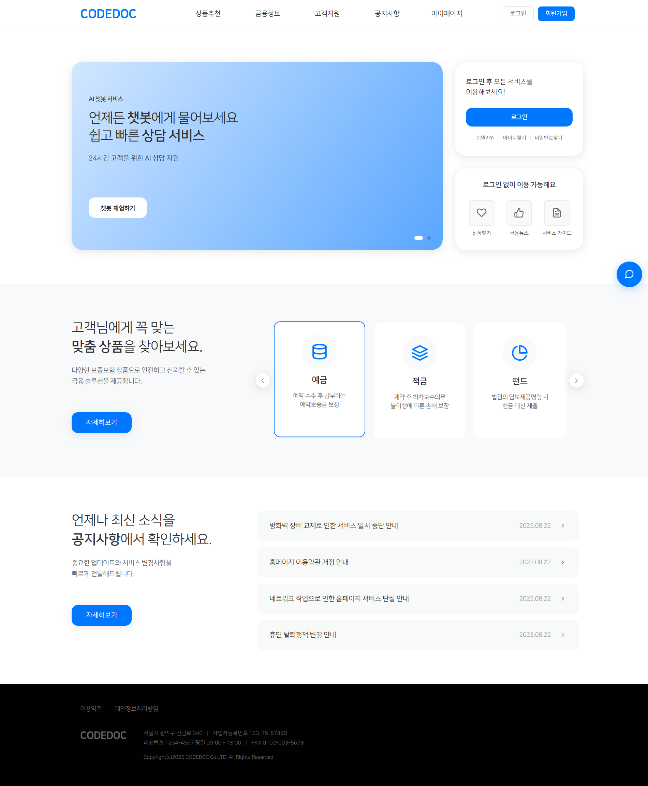
PRESENTATION
Part1-1
웹 화면 소개 - 메인화면
01
로그인/회원가입
바로가기

Slide 31
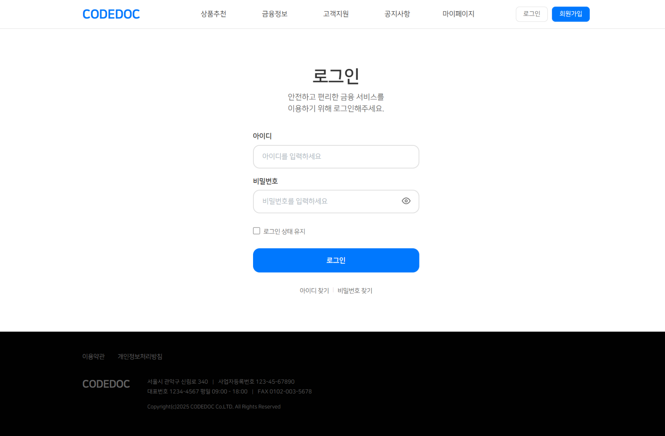
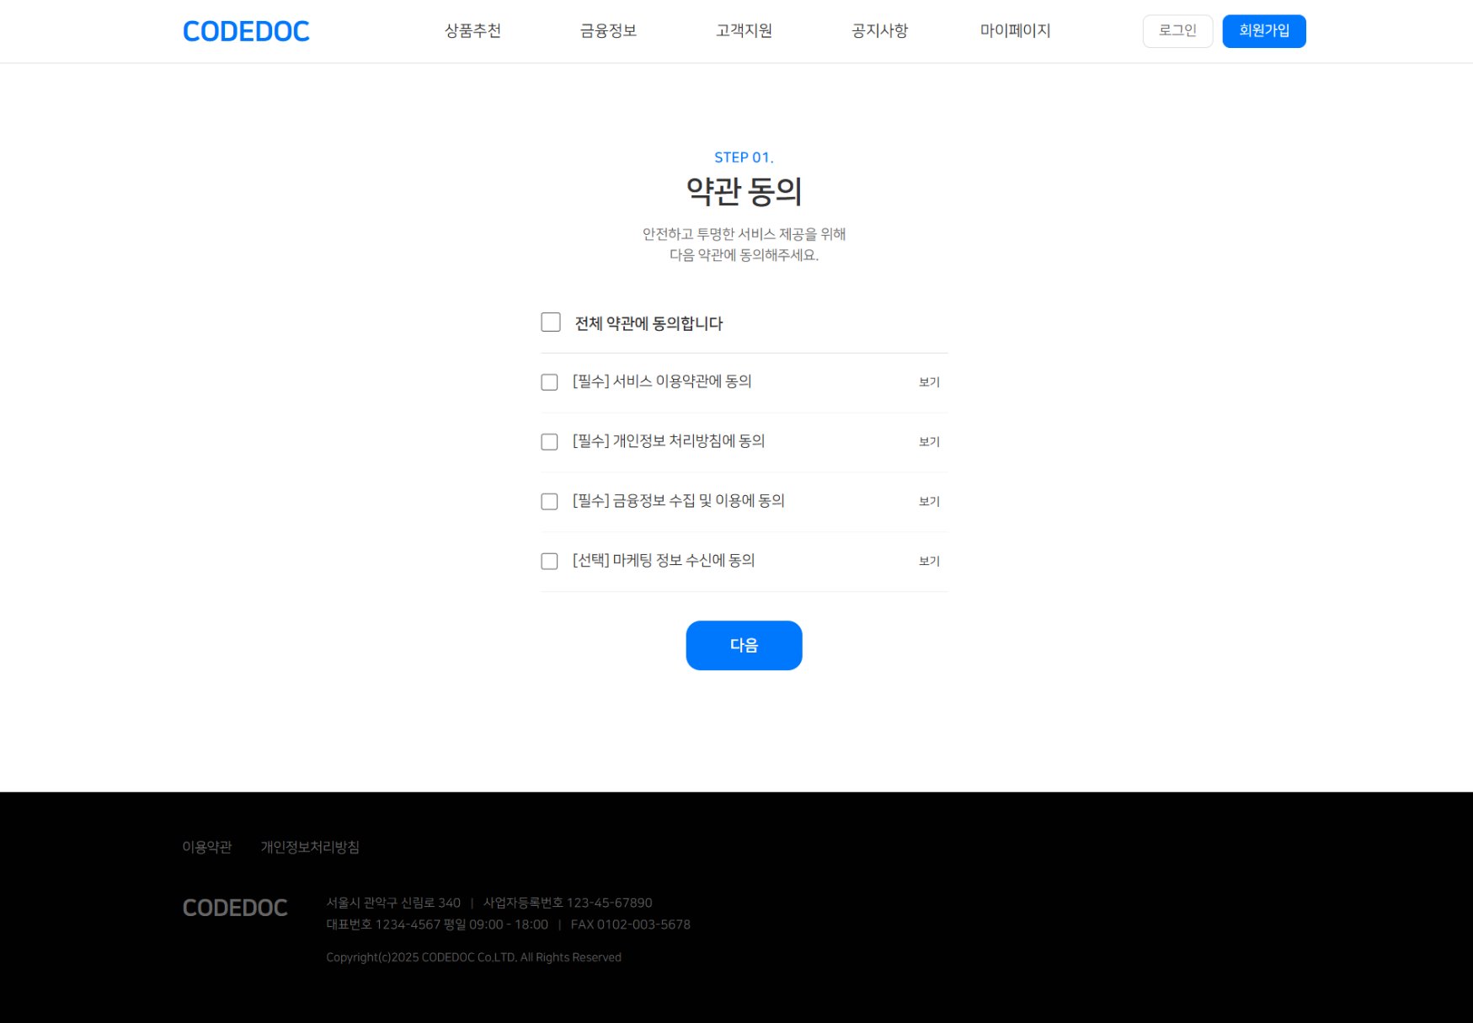
PRESENTATION
Part1-1
웹 화면 소개 – 로그인/회원가입
01
로그인 페이지
회원가입 페이지

Slide 32
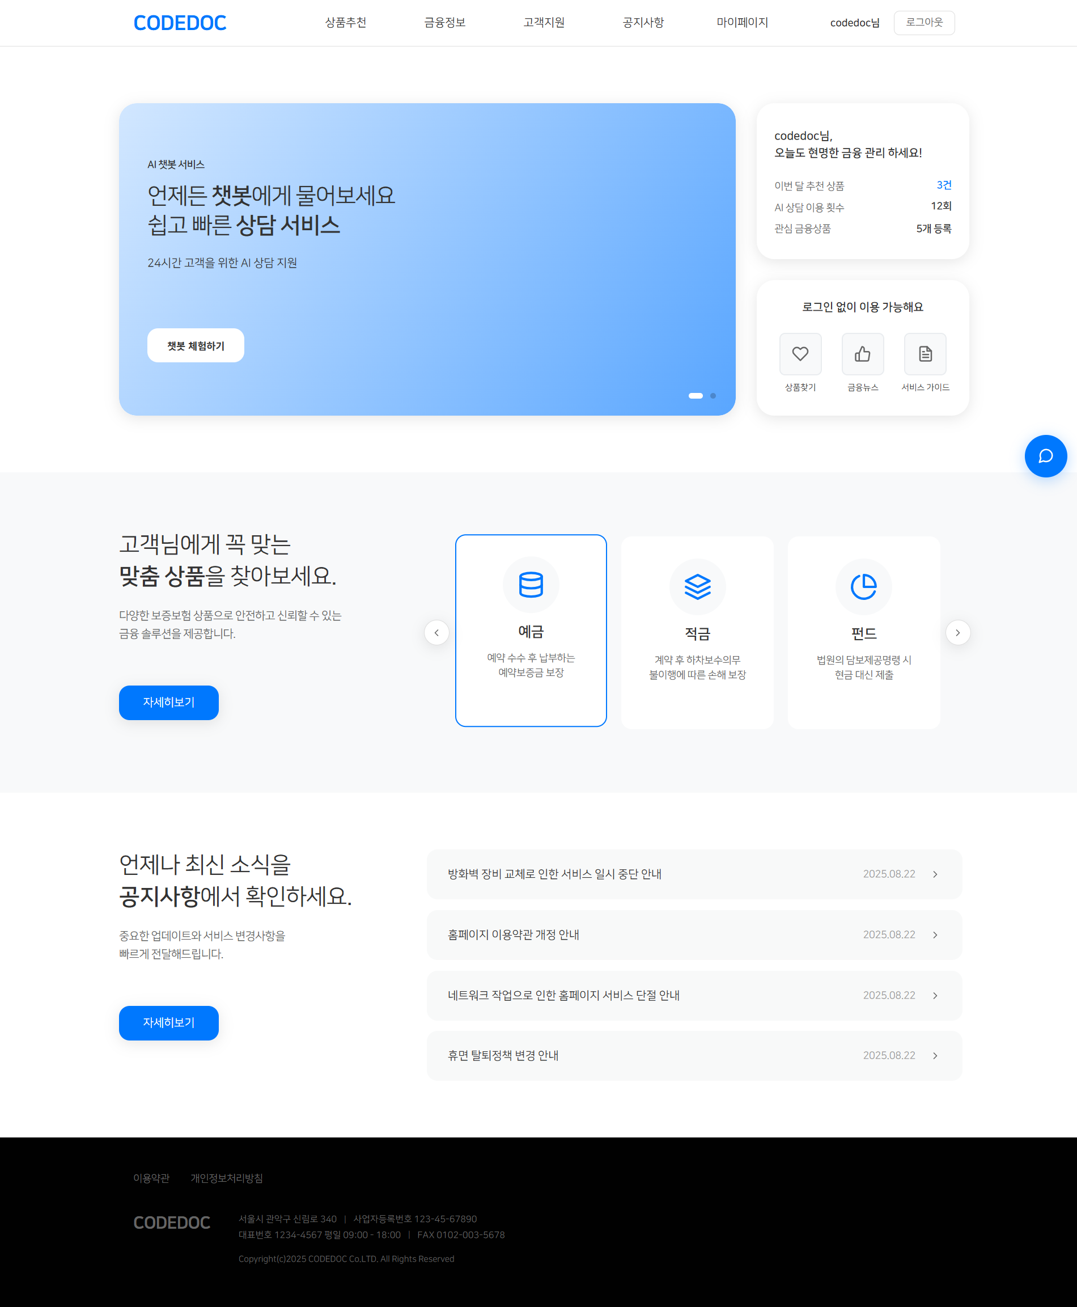
PRESENTATION
Part1-1
웹 화면 소개 – 로그인/회원가입
01
로그인 후
바뀐 메인화면

Slide 33
PRESENTATION
Part1-1
웹 화면 소개 - 챗봇
01
챗봇 바로가기
아이콘을 클릭하면

Slide 34
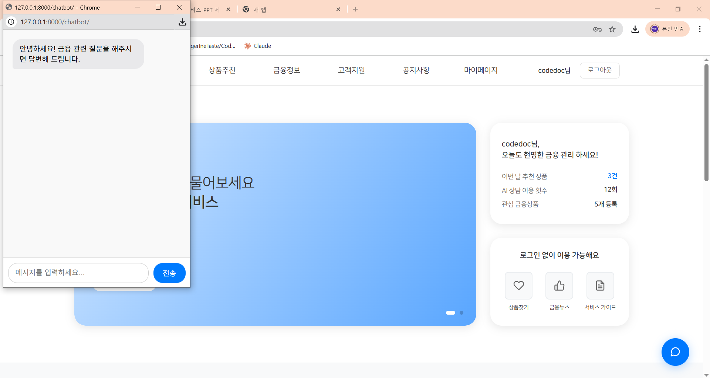
PRESENTATION
Part1-1
웹 화면 소개 - 챗봇
01
챗봇 대화창이
화면 왼쪽 상단에
새창으로 열립니다.

Slide 35
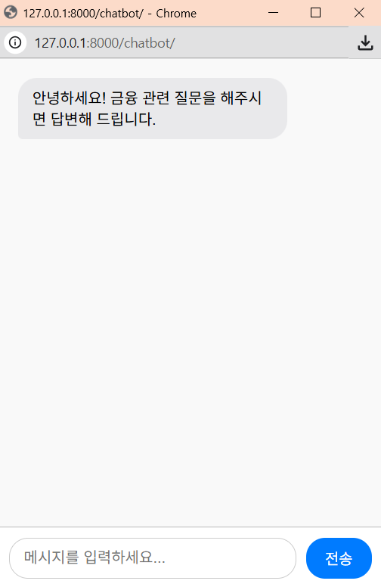
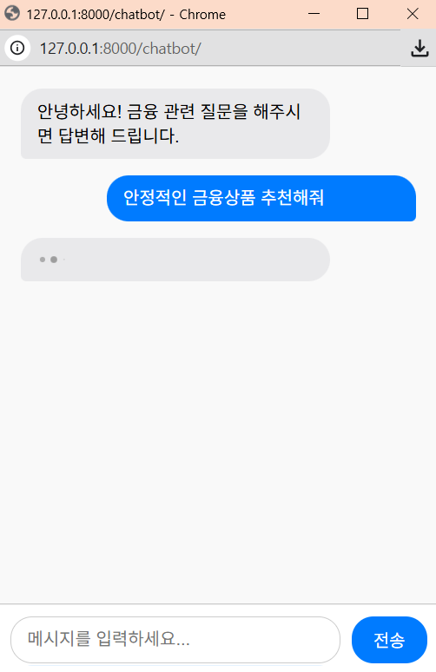
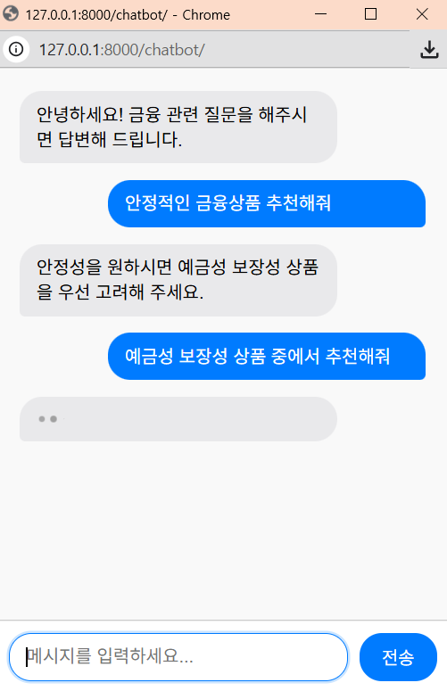
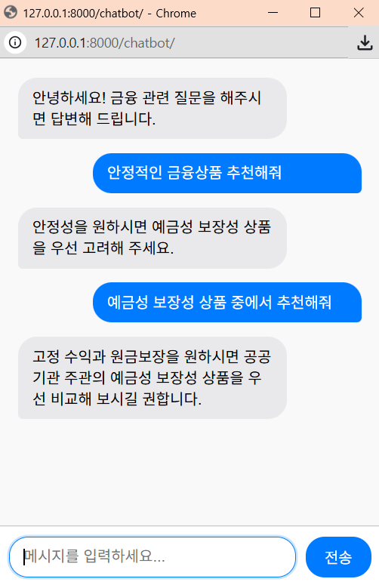
PRESENTATION
Part1-1
웹 화면 소개 - 챗봇
01

Slide 36
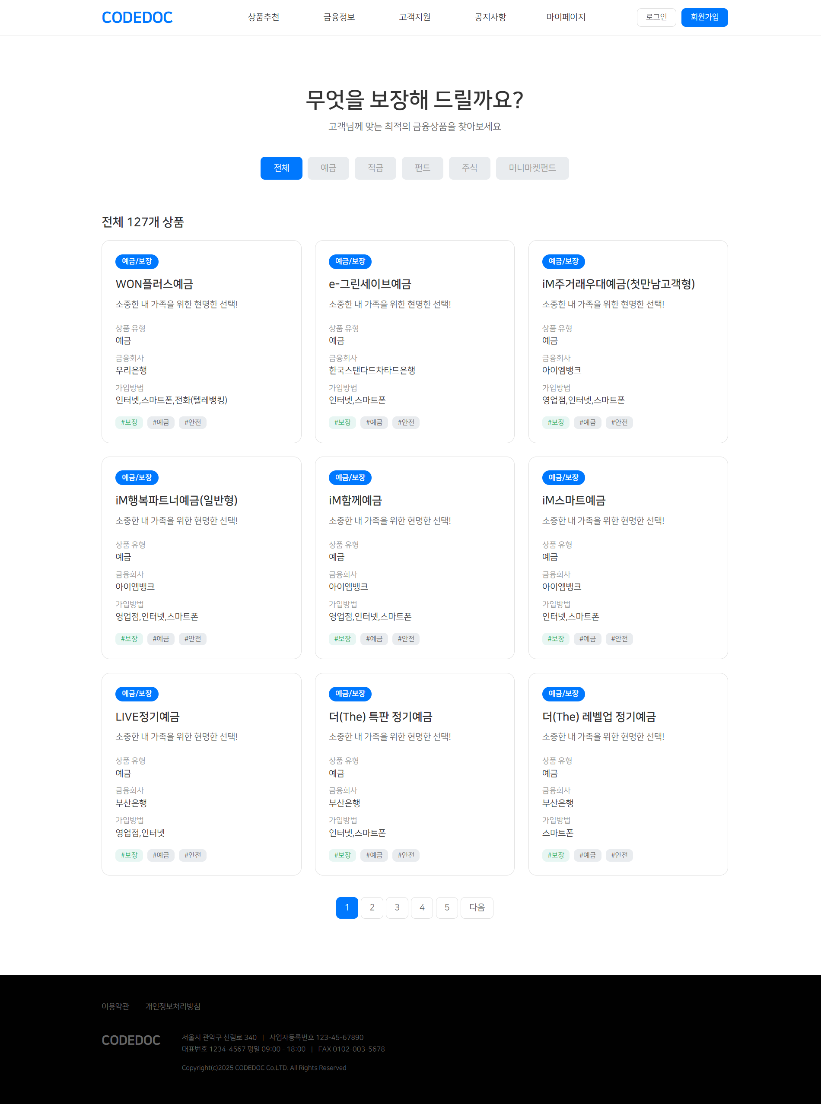
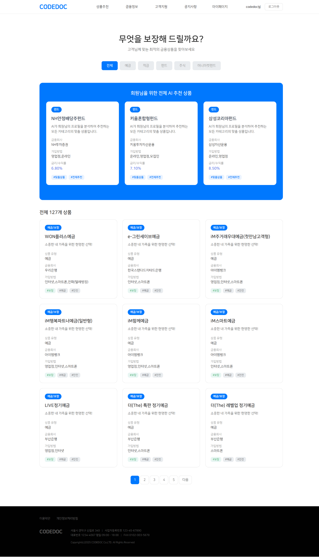
PRESENTATION
Part1-1
웹 화면 소개 – 상품소개 페이지
01
로그인 전 상품소개 페이지
로그인 후 상품소개 페이지

Slide 37
PRESENTATION
Part1-1
웹 화면 소개 – 상품소개 페이지
01
회원가입 때
입력한 정보들을 반영해
적합한 금융 상품을 추려
상단에 배치

Slide 38
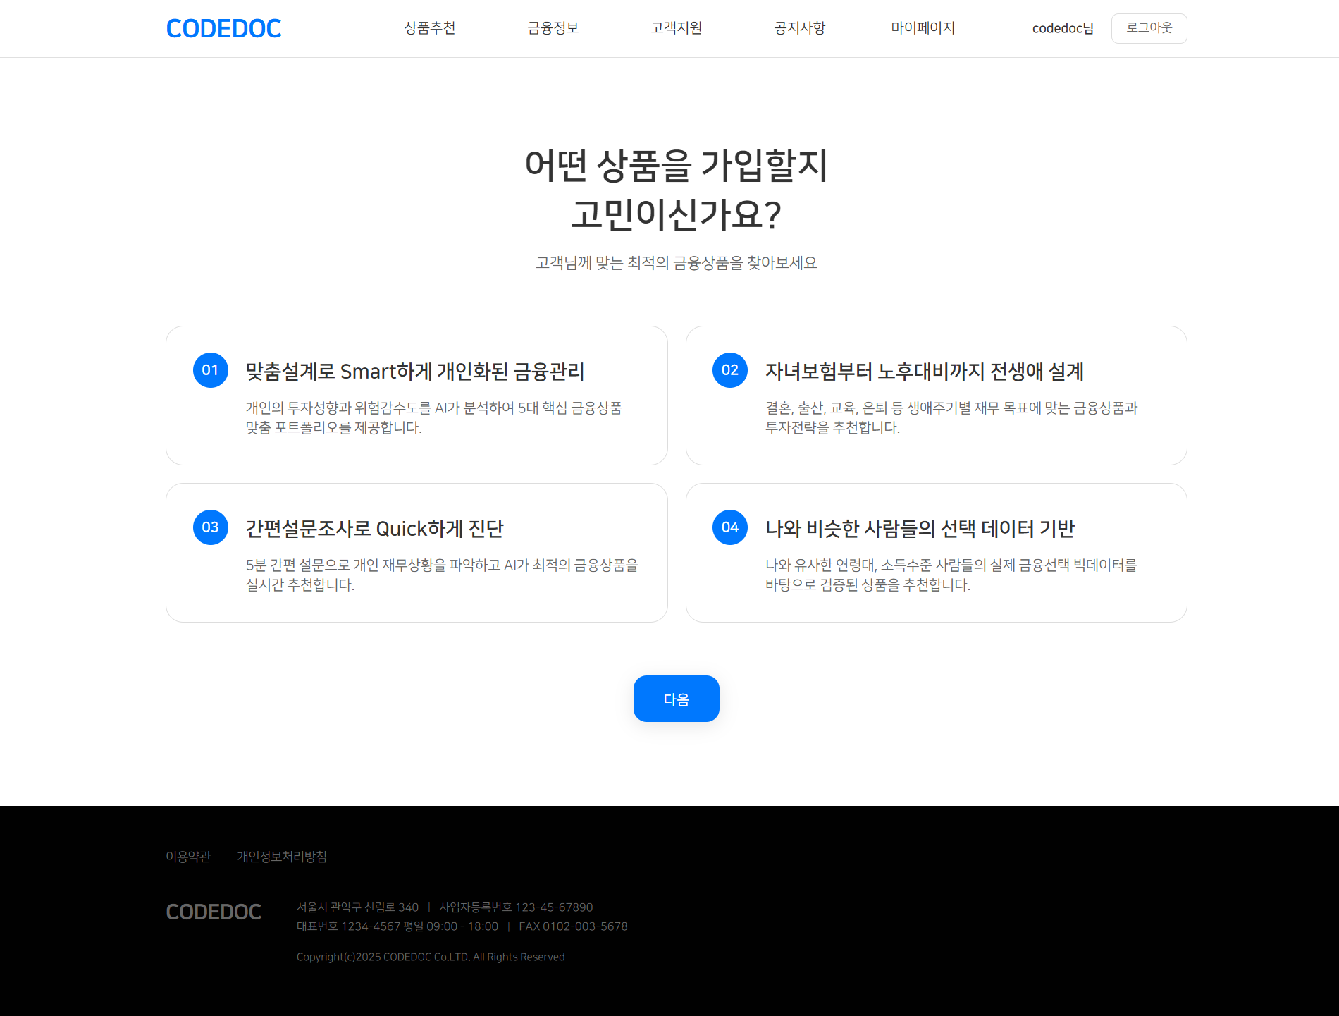
PRESENTATION
Part1-1
웹 화면 소개 – 내게 맞는 상품 찾기
01

Slide 39
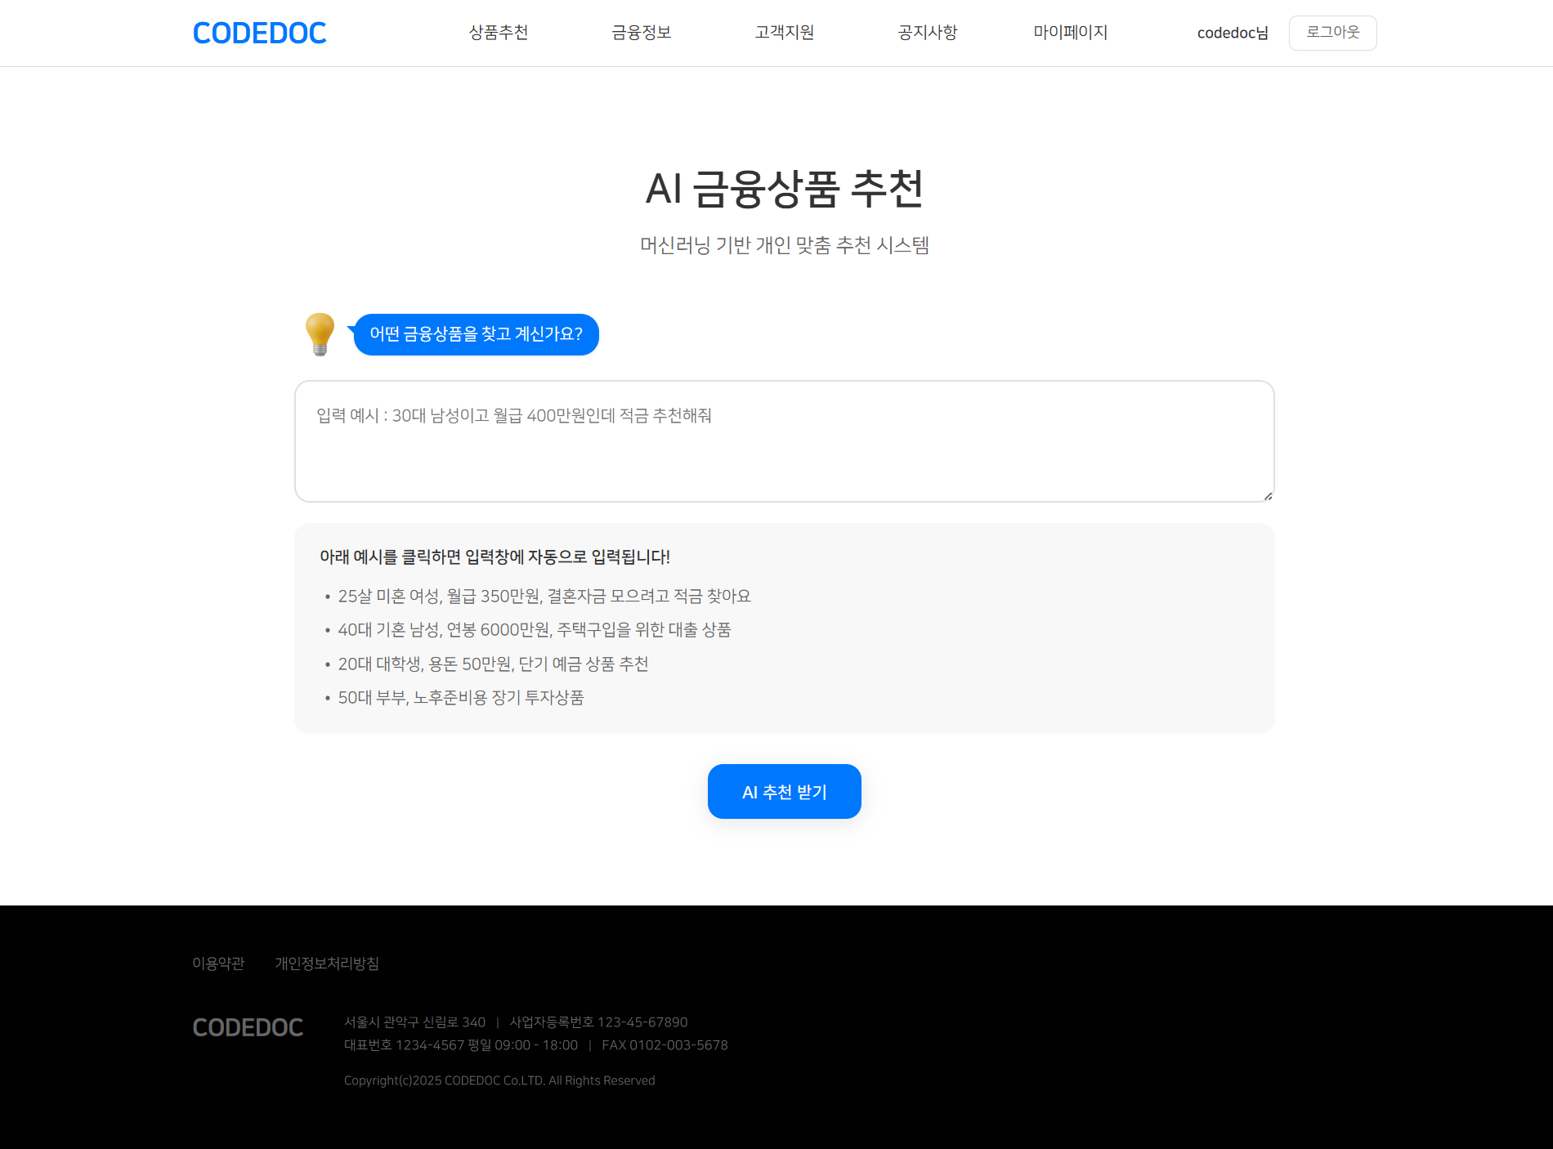
PRESENTATION
Part1-1
웹 화면 소개 – 내게 맞는 상품 찾기
01
비회원도 이용할 수 있는
맞춤 추천 시스템으로
나이, 소득, 목적 등을
자유롭게 입력 후
하단 AI 추천 받기 클릭하면

Slide 40
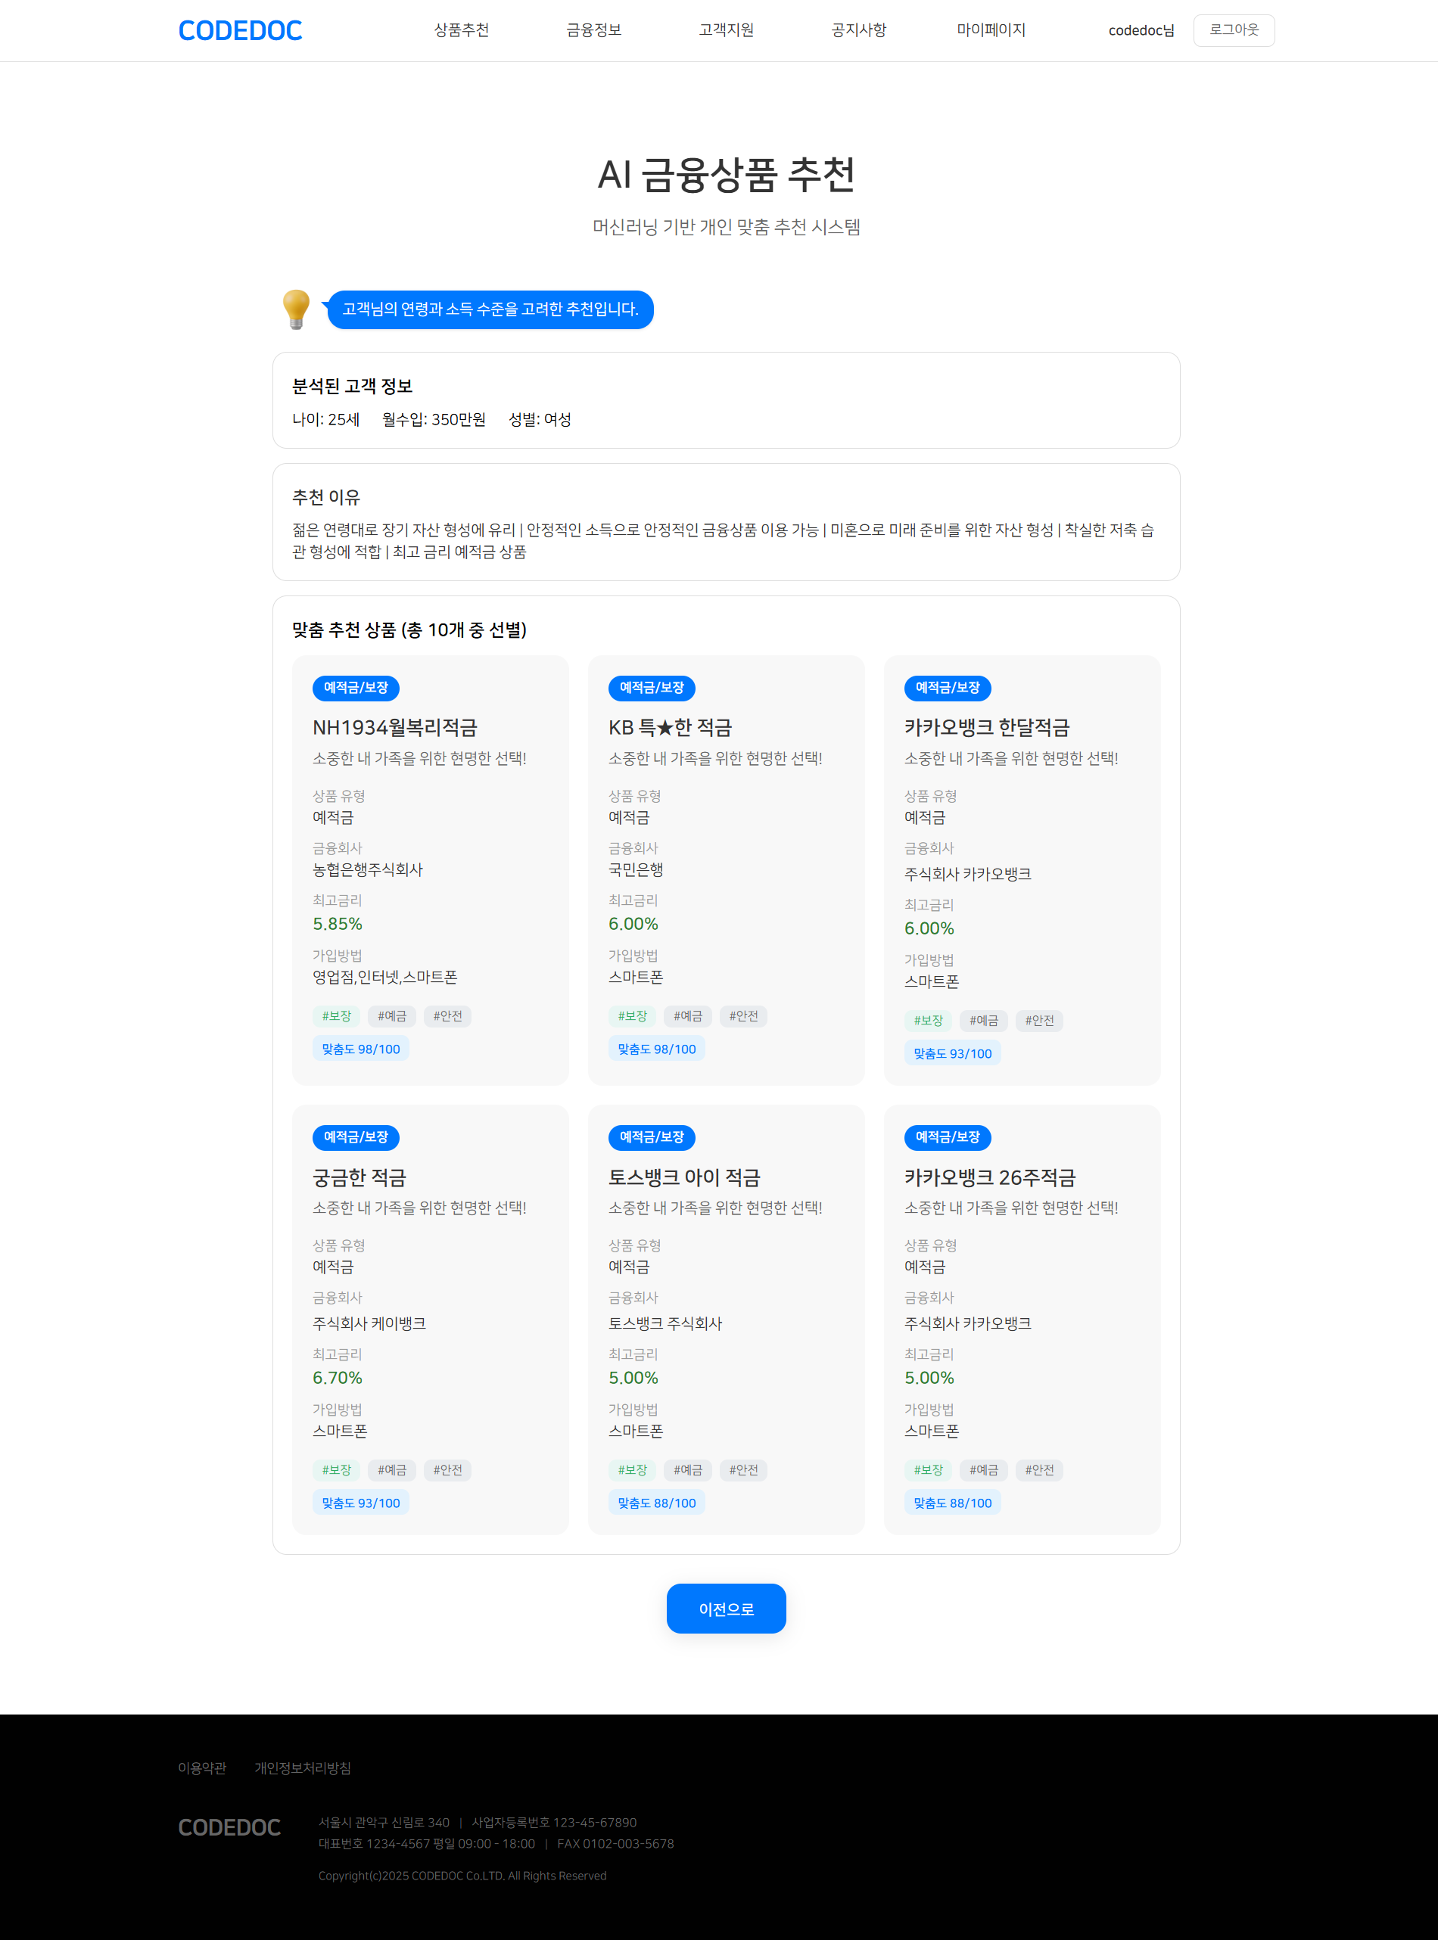
PRESENTATION
Part1-1
웹 화면 소개 – 내게 맞는 상품 찾기
01
입력한 정보와
추천 이유를 보여줍니다.

Slide 41
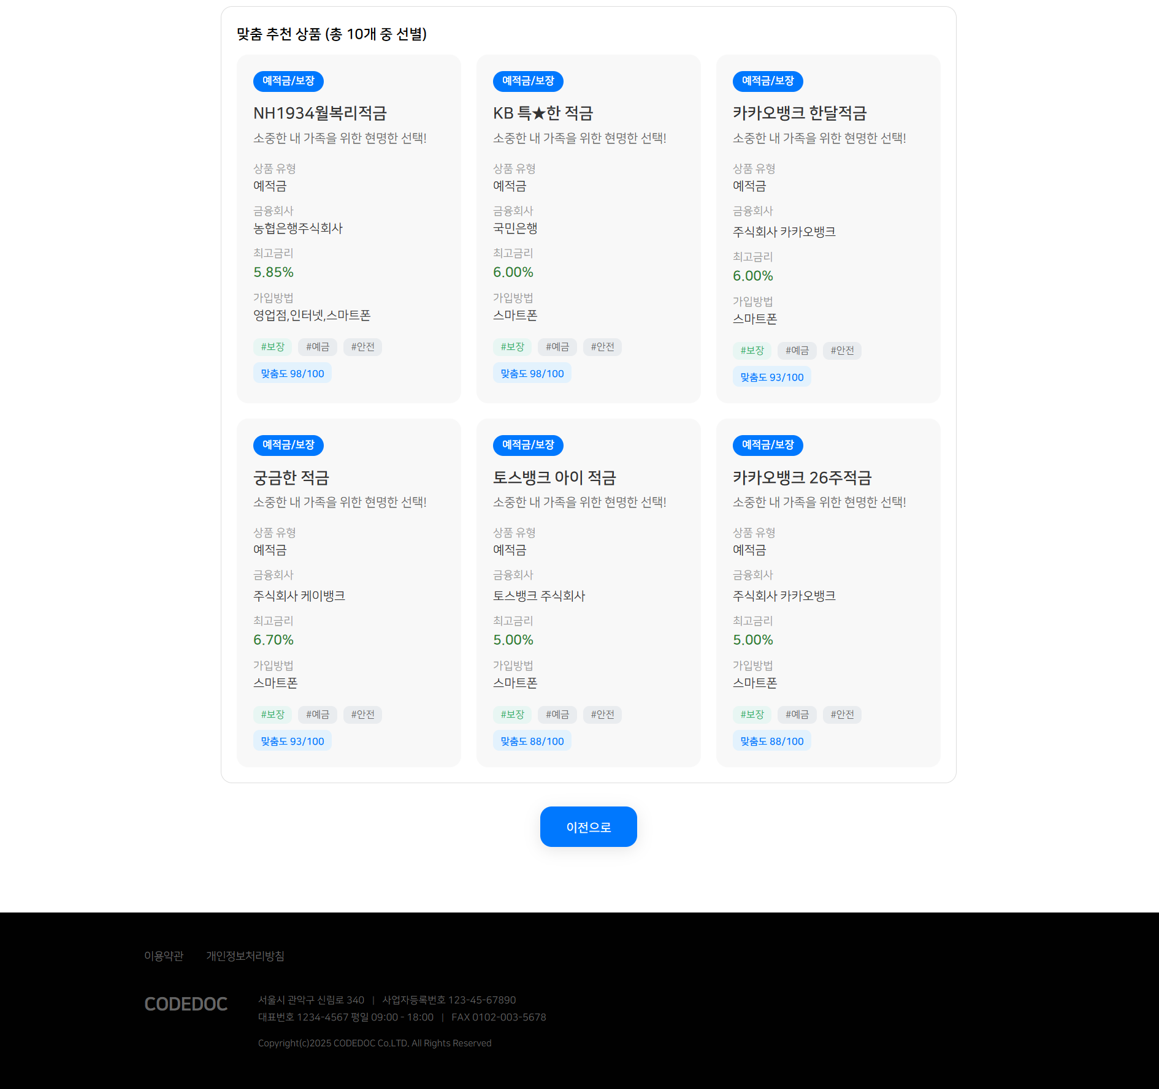
PRESENTATION
Part1-1
웹 화면 소개 – 내게 맞는 상품 찾기
01

Slide 42
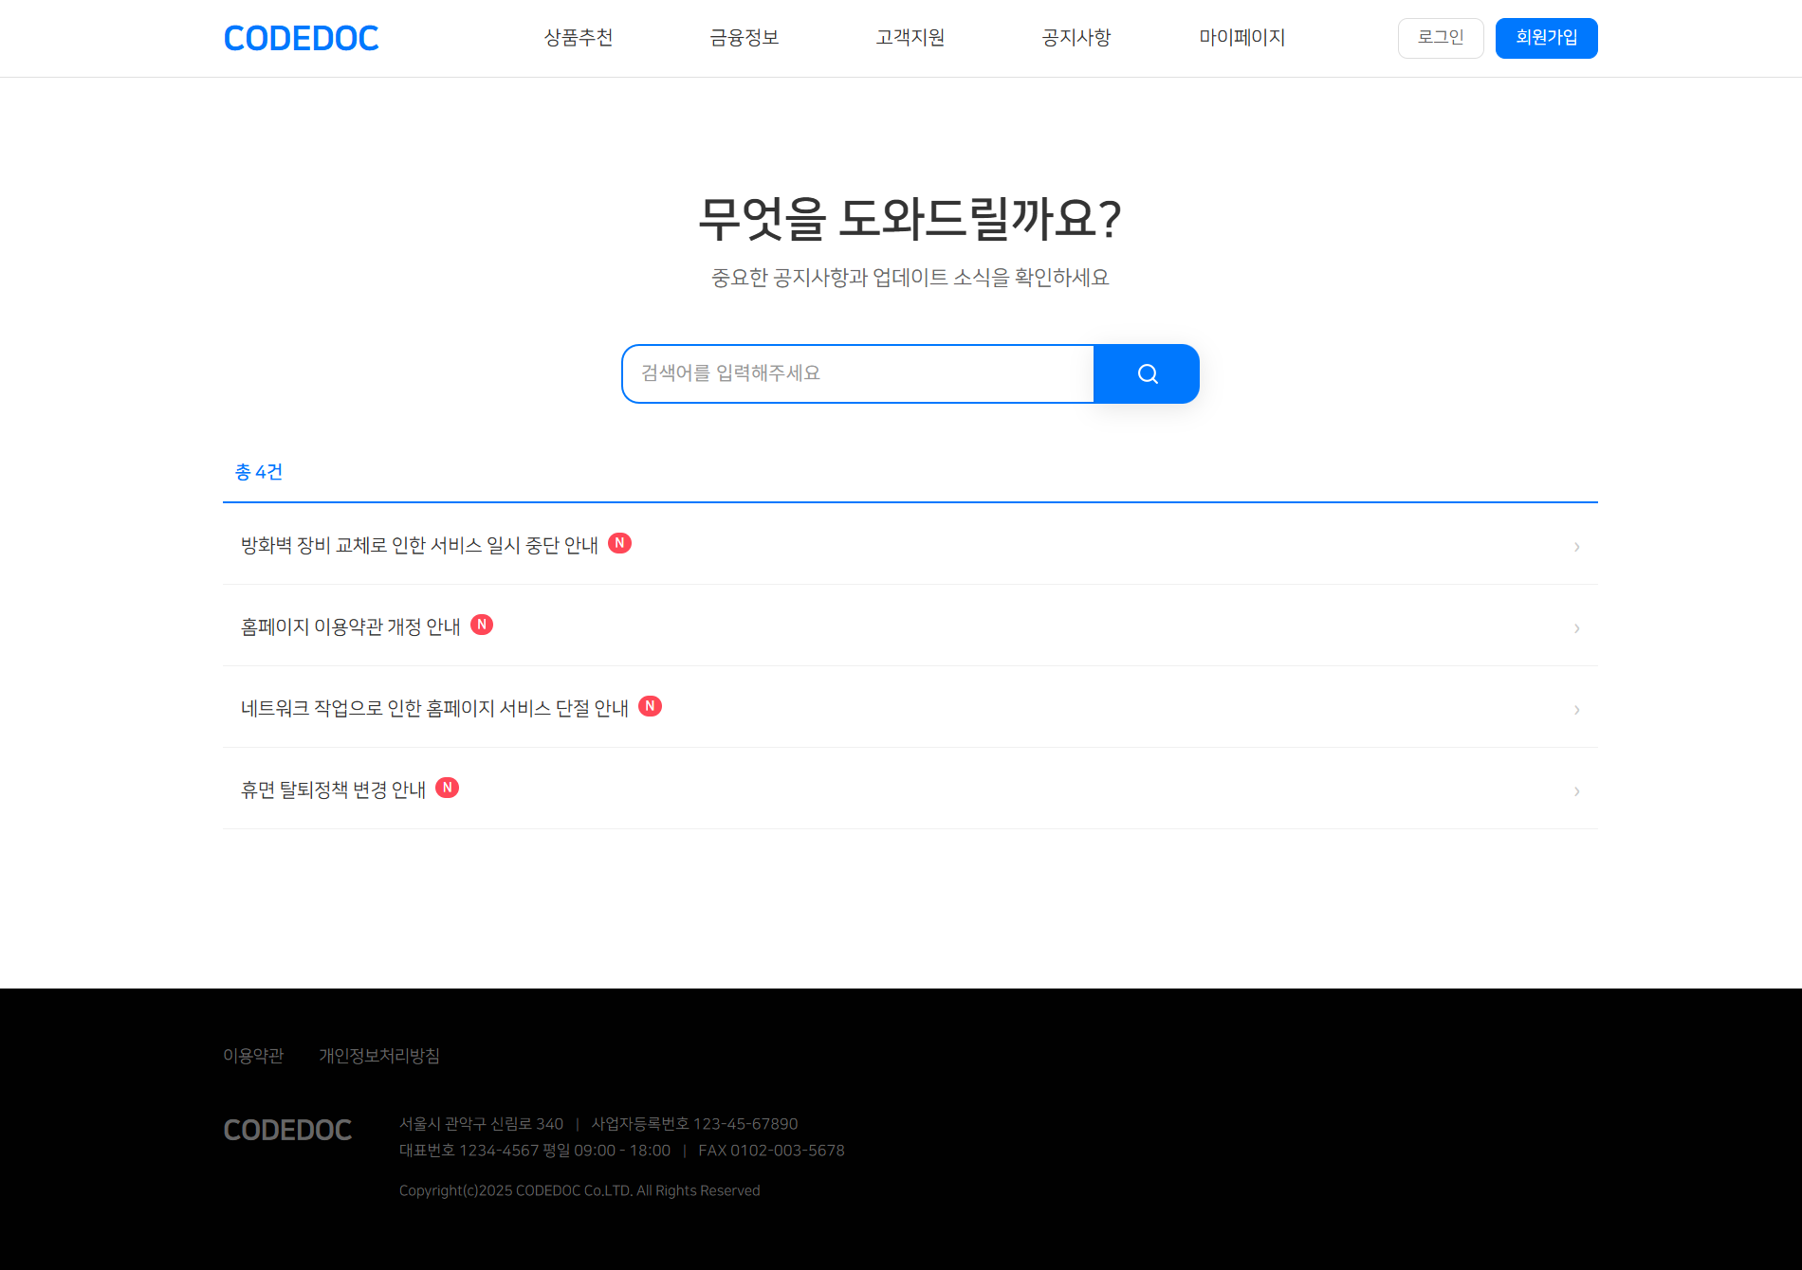
PRESENTATION
Part1-1
웹 화면 소개 – 공지사항
01

Slide 43
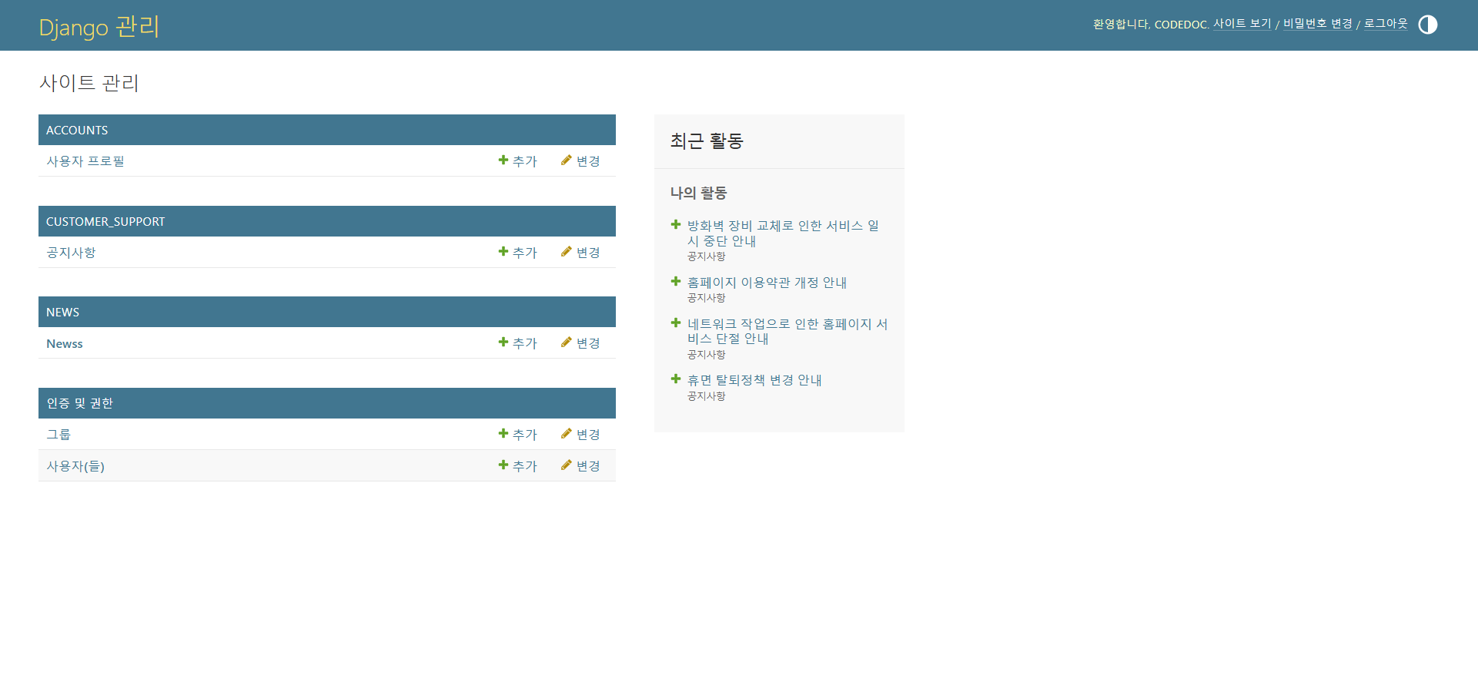
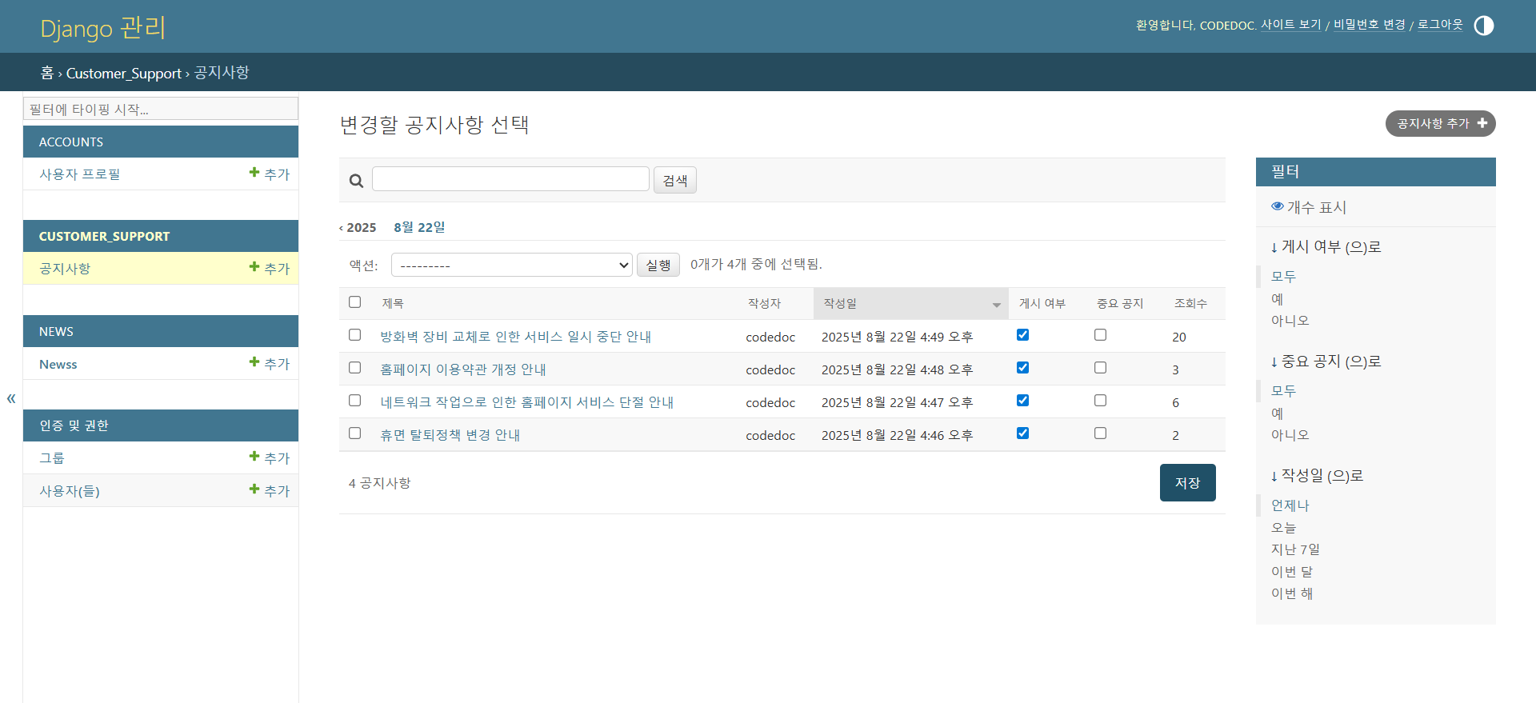
PRESENTATION
Part1-1
웹 화면 소개 – 공지사항
01
공지사항 페이지는 관리자계정으로
로그인 후 관리자만 게시글을 올릴 수 있게 만들었습니다.

Slide 44
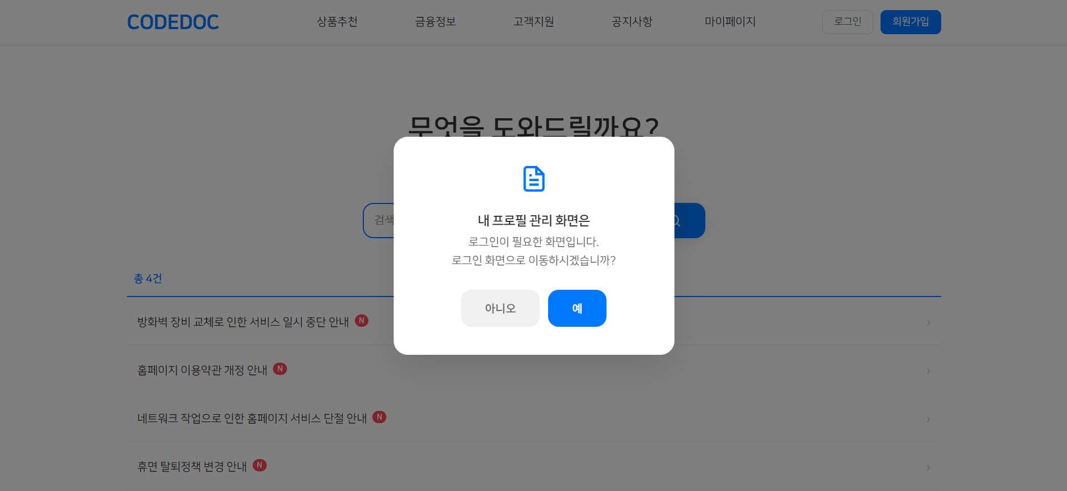
PRESENTATION
Part1-1
웹 화면 소개 – 내 프로필 관리
01
내 프로필 관리 페이지는
로그인 후 사용 가능하며,
로그인을 안하고 메뉴를 클릭하면
왼쪽 이미지처럼 로그인 화면으로
이동하는 모달창을 만들었습니다.

Slide 45
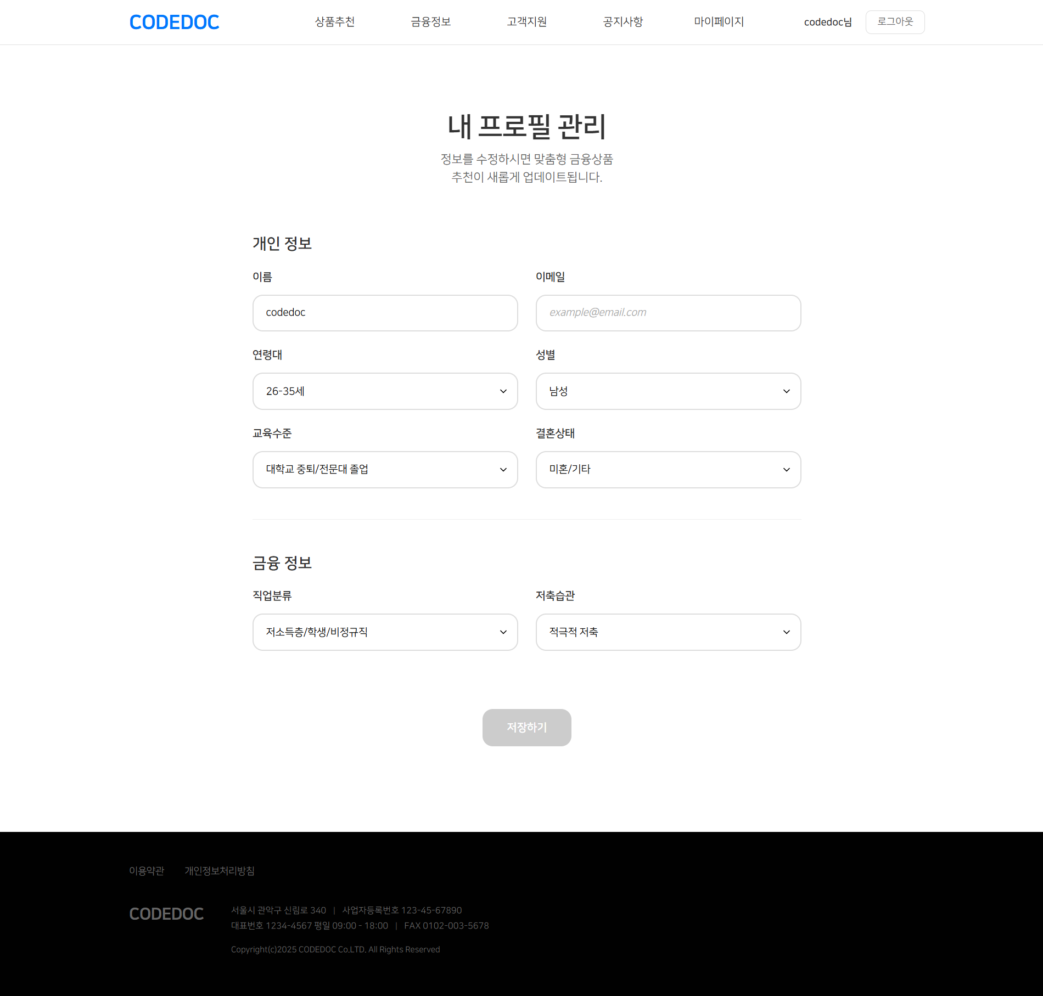
PRESENTATION
Part1-1
웹 화면 소개 – 내 프로필 관리
01
로그인 후 내 프로필 관리 페이지로
들어오면 회원가입 때 입력한
개인 정보와 금융 정보를 수정할 수 있게
만들었습니다.

Slide 46
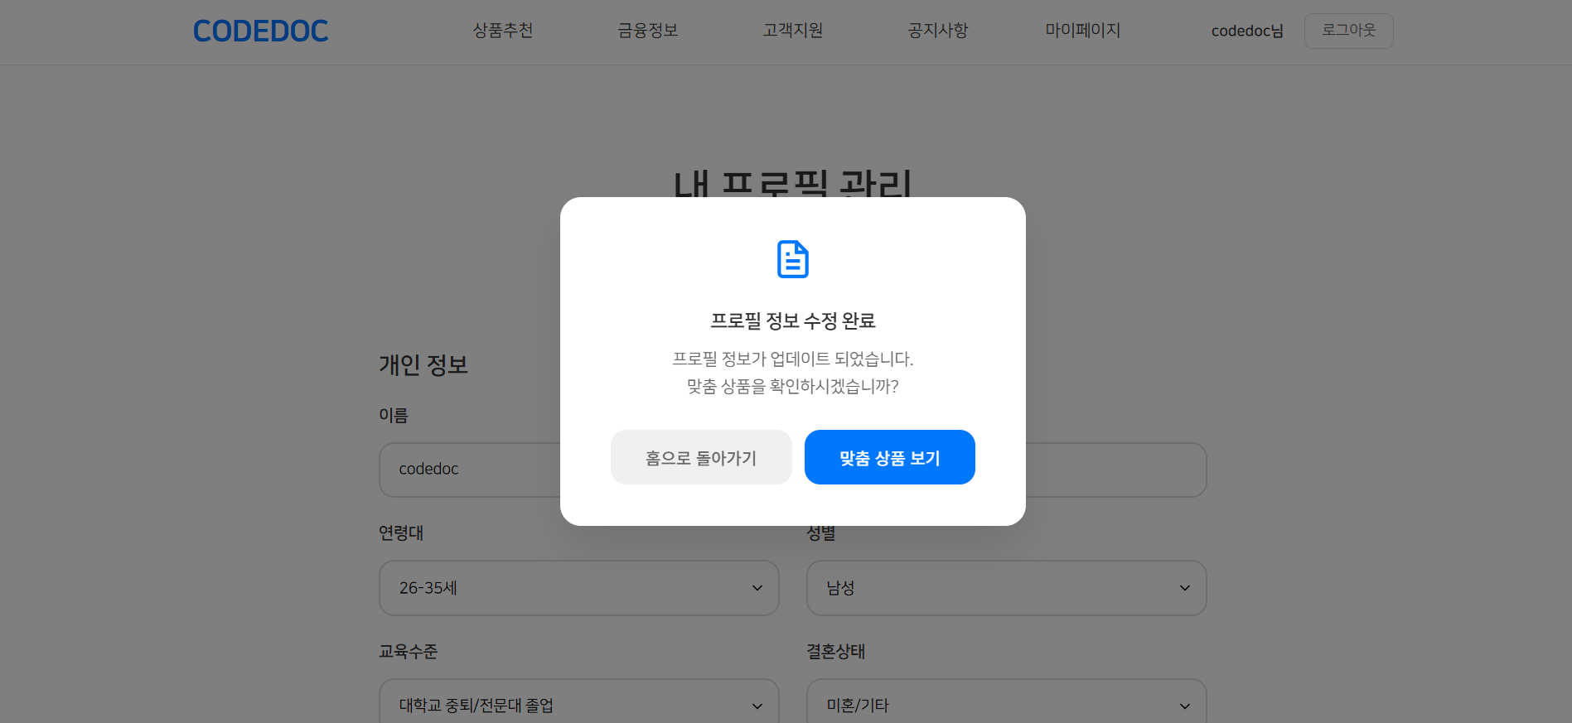
PRESENTATION
Part1-1
웹 화면 소개 – 내 프로필 관리
01
정보를 수정 후
하단 저장하기 버튼을
클릭하면 수정 완료 문구와
홈으로 돌아가기,
맞춤 상품 보기 버튼을
만들어 이동할 수 있게
만들었습니다.

Slide 47
PRESENTATION
MIRI COMPANY
06
결론
Part 1
기대 효과
Part2
발전 계획

Slide 48
PRESENTATION
Part1-1
기대 효과
시간 절약: 개별 금융사 방문 없이 통합 비교
정확한 선택: AI 기반 개인 맞춤 추천으로 최적 상품 선택
편의성: 24시간 언제든 상담 가능
신뢰성: 공신력 있는 데이터 기반 정보 제공
01
사용자 관점
금융 접근성: 금융 전문 지식이 없어도 쉬운 상품 선택
정보 격차 해소: AI 상담으로 전문가 수준의 조언 제공
금융 교육: 상담 과정에서 자연스러운 금융 지식 습득
비즈니스
관점
운영 효율성: AI 자동화로 상담 비용 절감
고객 만족도: 개인화 서비스로 만족도 향상
데이터 활용: 고객 행동 패턴 분석을 통한 서비스 개선
확장성: 플랫폼 기반으로 다양한 금융 서비스 확장 가능
사회적
관점

Slide 49




PRESENTATION
Part2-1
02
향후 개선 방향
현재 기능의 성능 향상 및 데이터 확장
개인화 심화 및
소셜 기능 추가
완전 자동회된 AI
금융 플랫폼 구축
코로나19이후 비대면
금융 서비스 수요 급증
개인의 경제적 행동 패턴을 고려한 맞춤형 조언 부족
학습과 상담을 하나의 플랫폼에서 제공

Slide 50









PRESENTATION
MIRI COMPANY
경청해주셔서 감사합니다.
THANK YOU!
070.1234.5678
miri@company.com
yoursitehere.com

Slide 51
PRESENTATION
Part1-1
01
긴 글이 있는 레이아웃
이 페이지의 핵심내용을 입력해주세요.
해당 페이지는 많은 분량 텍스트를 입력할 때 쓰기 좋은 페이지입니다. 중요한 내용이나 길게 의견을 보여주어야 할 경우 해당 페이지를 활용해보세요. 가독성의 핵심은 얼마나 내용을 간결하게 전달하는가 입니다. 쉽게 읽을 수 있고, 눈에 잘띄는 것이 중요해요. 프레젠테이션의 전체적인 톤앤매너와 맞는 폰트와 색상 등을 활용해주세요. 줄 글 중 강조하고 싶은 부분은 볼드체 또는 큰 사이즈로 표현해보세요. 구체적인 예시,수치를 활용하면 좋습니다.

Slide 52



PRESENTATION
MIRI COMPANY
02
아이콘 있는 레이아웃
첫번째 키워드
두번째 키워드
세번째 키워드
◦ 세부 내용을 입력해주세요.
◦ 세부 내용을 입력해주세요.
◦ 세부 내용을 입력해주세요.
◦ 세부 내용을 입력해주세요.
◦ 세부 내용을 입력해주세요.
◦ 세부 내용을 입력해주세요.

Slide 53
PRESENTATION
MIRI COMPANY
05
프로세스가 있는 레이아웃
첫번째 단계
두번째 단계
세번째 단계
네번째 단계
◦ 세부 내용을 입력해주세요.
◦ 세부 내용을 입력해주세요.
◦ 세부 내용을 입력해주세요.
◦ 세부 내용을 입력해주세요.
◦ 세부 내용을 입력해주세요.
◦ 세부 내용을 입력해주세요.
◦ 세부 내용을 입력해주세요.
◦ 세부 내용을 입력해주세요.

